Slide 1


Unit 16
By Ann Bondaruk

Slide 2



Look forward
Чекати з нетерпінням

Slide 3

Look for
Шукати

Slide 4
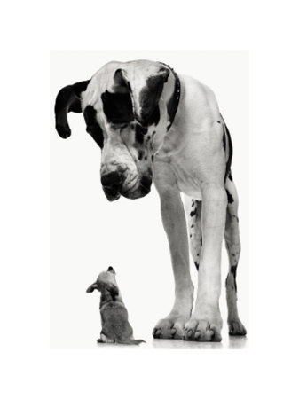
Look down on
Зневажати

Slide 5


Look back
Оглядатися

Slide 6
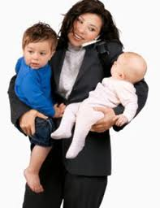
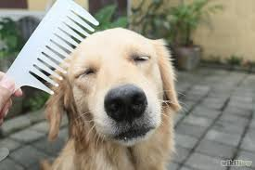

Look after
Доглядати

Slide 7


Log on
Зайти в комп’ютерну сістему

Slide 8


Вийти з комп’ютерної системи

Slide 9


Зайти в обмежену зону в комп’ютерній системі

Slide 10


Вийти з обмеженої зони в комп’ютері

Slide 11


Замикати на ключ
Lock away

Slide 12


Line up
Шикуватися

Slide 13

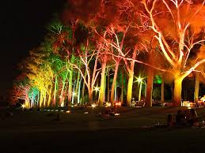
Light up
Запалити

Slide 14
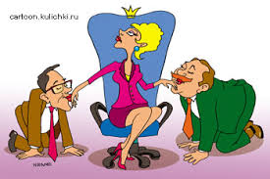
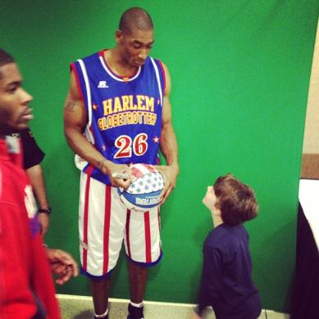
To look up to
1) підлабузню- ватися
2) брати приклад з

Slide 15



Look up
Подивитися у словнику

Slide 16
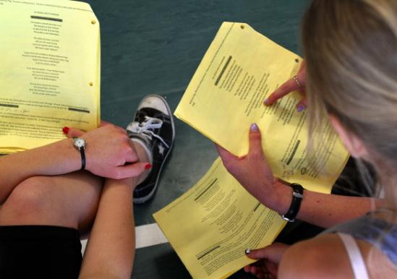
Look through
переглянути

Slide 17

Look round
оглянути

Slide 18
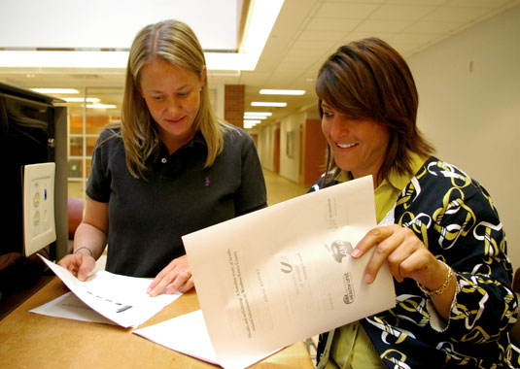
Look over
Оглянути, проглянути

Slide 19


Look into
Розглядати

Slide 20

Бути обережним

Slide 21
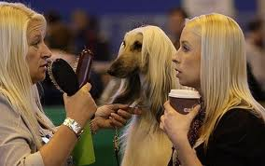
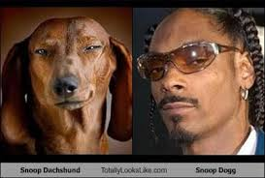
Look like
бути схожим

Slide 22

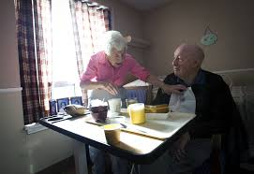
Look in on
Провіду- вати

Slide 23


Slide 24

For your attention

